Slide 1


试管外观检测视觉方案（2D）
►
VISION PLAN

Slide 2
目录：
一．项目描述 二．项目验证
三．配置清单 四．逻辑流程
五. 评估结果&注意事项 六．售后服务说明

Slide 3

一．
项目描述
●产品名称：试管
●检测内容：刻度线是否完整、位置是否有偏差
●产品材质：玻璃
●产品颜色：透明
●检测区域(mm × mm)：20.0 * 10.0
●最大工作距离(mm)：1000
●最小工作距离(mm)：0.1
●来料方式：传送
●最小缺陷分辨要求(mm)：0.1
●检测节拍(pcs/min)：2
●检测时产品运动速度(m/s)：2
●工作距离(mm)：65
方案布局图

Slide 4

二．
项目验证
参数名称 | 参数值
面阵相机型号 | A5031M/CU815
面阵相机类型 | 面阵相机
相机接口类型 | USB3.0
相机像素 | 640 * 480
镜头型号 | C0828-12M
镜头品牌 | ordovision
镜头焦距 | 8mm
镜头接口 | C
A(工作距离) = 65mm, B(视野宽度) = 11mm, C(视野长度) = 22mm
视野图

Slide 5

二．
项目验证
检测流程示意
检测流程

Slide 6

三．
配置清单
系统构成

Slide 7

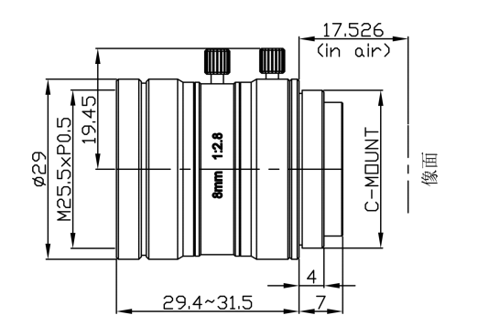
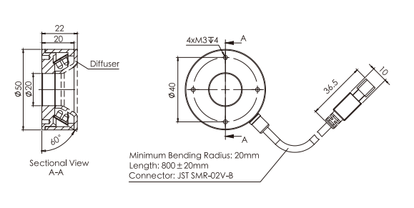
三．
配置清单
尺寸图
光源尺寸图
相机尺寸图
镜头尺寸图

Slide 8
三．
配置清单
序号 | 名称 | 型号 | 单位 | 数量 | 厂家
1 | 面阵相机 | A5031M/CU815 | 台 | 1 | dahua
2 | 镜头 | C0828-12M | 个 | 1 | ordovision
3 | 光源 | OPT-IRI5060 | 个 | 1 | OPT
4 | 工控机 | - | 台 | 1 | -
5 | 显示器 | - | 台 | 1 | -
6 | 软件 | MechMind-DLK | 套 | 1 | MechMind

Slide 9
四．
逻辑流程
# 逻辑流程
├── 图像采集
│ ├── 使用高分辨率工业相机采集试管图像
│ ├── 配置触发器同步传送带运动（2m/s）
│ ├── 设置ROI区域(20×10mm)聚焦刻度线区域
│ └── 采用环形光源消除玻璃反光干扰
├── 预处理
│ ├── 直方图均衡化增强刻度线对比度
│ ├── 高斯滤波消除噪声
│ ├── 亚像素边缘检测定位刻度线轮廓
│ └── 动态校正传送带运动造成的图像畸变
├── 刻度线检测
│ ├── 使用实例分割模块分割刻度线区域
│ │ ├── 创建"完整刻度"和"断裂刻度"两类标注
│ │ ├── 应用网格剪切工具处理小缺陷(0.1mm)
│ │ └── 设置OK/NG阈值区分完整度
│ ├── 应用快速定位模块检测刻度线基准位置
│ │ ├── 标注两个特征点建立坐标系
│ │ └── 计算实际位置与理论位置偏差
│ └── 使用文本检测模块识别刻度数值（如存在）
├── 结果处理
│ ├── 生成检测报告包含：
│ │ ├── 刻度线完整性判定（OK/NG）
│ │ ├── 位置偏差数值（μm级精度）
│ │ └── 缺陷区域高亮标记
│ └── 数据存储至质量数据库
├── 通信处理
│ ├── 通过TCP/IP协议传输检测结果
│ └── 触发PLC进行NG品分拣
└── 统计处理

Slide 10
四．
逻辑流程
├── 生成CPK报告监控过程能力
├── 统计每日缺陷类型分布
└── 自动触发模型迭代当CPK<1.33时

Slide 11
五．
评估结果&注意事项
05 评估结果 & 注意事项
现场环境
相机安装
物料一致性
风险点：现场存在强光干扰，可能影响图像采集稳定性。
解决方案：加装遮光罩并调整光源亮度以避免环境光干扰。
风险点：相机安装位置易受传送带振动影响，导致图像模糊。
解决方案：采用减震支架固定相机，并定期校准图像采集参数。
风险点：不同批次试管玻璃厚度差异可能导致刻度线成像效果不一致。
解决方案：在软件中设置自适应阈值检测模块，提升对材质变化的容忍度。

Slide 12
六．售后服务说明
该设备上线后使用初期，我们会派专人进行全程跟踪： 处理解决可能发生的设备异常； 对现场人员进行培训指导。 设备交付后：售后服务一年。 若客户提出设备升级需求，我们会及时为您提供升级新方案。
联系我们： 邮箱：image@ytzrtx.com 电话：0535-2162897 地址：烟台致瑞图像技术有限公司

Slide 13
THANKS

